Slide 1
Klimatilpasning på Frederiksberg

Slide 2

Agenda
Om Frederiksberg og dens forsyning
Klimatilpasning på Frederiksberg
Skybrudsplanerne
Fremtidens udfordringer

Slide 3
Om Frederiksberg og dens forsyning

Slide 4
Frederiksberg
Grøn kommune
104.481 borgere
4.800 virksomheder
97 % bor i lejlighed
46 % af husstandene er på én person
Samlet areal: 8,8 km²

Slide 5
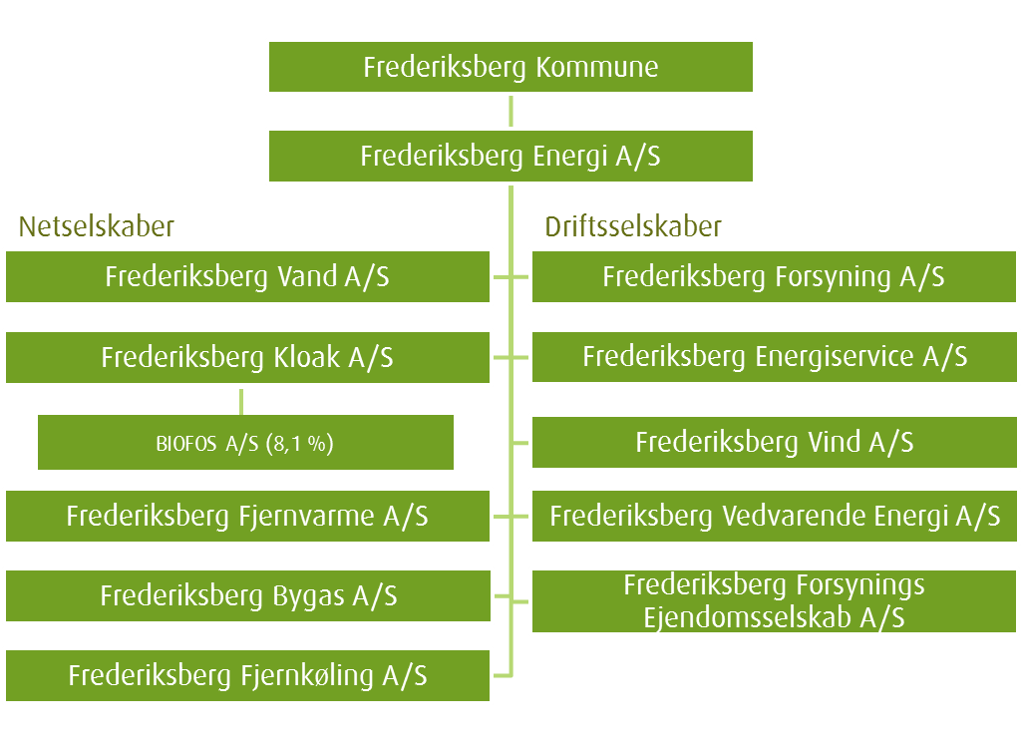
Frederiksberg Energi koncernen
Koncern-omsætning: 571 mio. kr.
Ca. 200 medarbejdere

Slide 6
Klimatilpasning på Frederiksberg

Slide 7
Mere vand
Målet er maksimalt 10 cm vand på terræn under en 100 års regn med 2112 som referenceår.

Slide 8
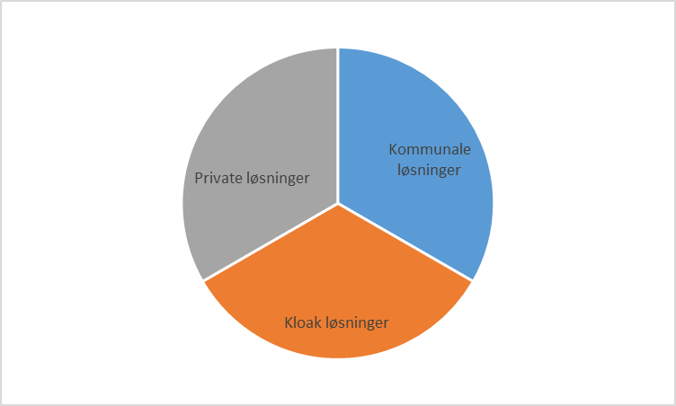
Vandet skal i fremtiden håndteres af 3 parter i byen

Slide 9
De traditionelle kloakker
I de kommende år skal der etableres en række løsninger som udbygger kapaciteten i det eksisterende kloaknet
En bassinledning i 5. juni Plads området er et eksempel på denne kapacitets udvidelse

Slide 10
Nye muligheder for spildevandsselskaberne
For at løse klimaudfordringerne har der været behov for at tænke ud af boksen ift. tekniske løsninger
Lovgivningen har åbnet mulighed for at vi samarbejder på nye måder end tidligere

Slide 11
De private
Frederiksberg Forsyning arbejder også sammen med private for at sikre deres ejendomme
  Vejledning om mulige løsninger
  Samarbejde om konkrete projekter

Slide 12
Eksempel på et privat projekt
Helenevej er et projekt gennemført i dialog med private (og Frederiksberg Kommune)
Her blev der etableret en permeabel vejbelægning i forbindelse med renovering af vejen. Løsningen er finansieret af forsyningen.

Slide 13
Skybrudsplanerne

Slide 14
Fremtiden med vand
Frederiksberg og København skal ændres således, at vandet naturligt følger hovedvandvejene.
De foreløbige estimater vurdere de samlede investeringer til 10 mia. kr. i løbet af de kommende år

Slide 15
Planen for Frederiksberg
Som led i håndteringen af den øgede vandmængde er der lavet en plan for Frederiksberg som indeholder 56 skybrudsprojekter, som i stedet for traditionel håndtering af regnvandet i rør, rørbassiner og andre tekniske anlæg håndterer regnvandet på terræn
Budgetoverslag over 20-25 år: 1.25 mia. kr

Slide 16
Hvert vandopland består af en række projekter som er beskrevet overordnet
Projekterne igangsættes trinvis efter en plan som tager hensyn til både politiske beslutninger om byudviklingen og de hydrauliske forhold.

Slide 17
Forsyningen betaler…
Spildevandsselskaberne har mulighed for at betale både kommunale og private projekter hvis de er billigere end en traditionel løsning
Reglerne er komplekse men åbner gode muligheder for samarbejde

Slide 18
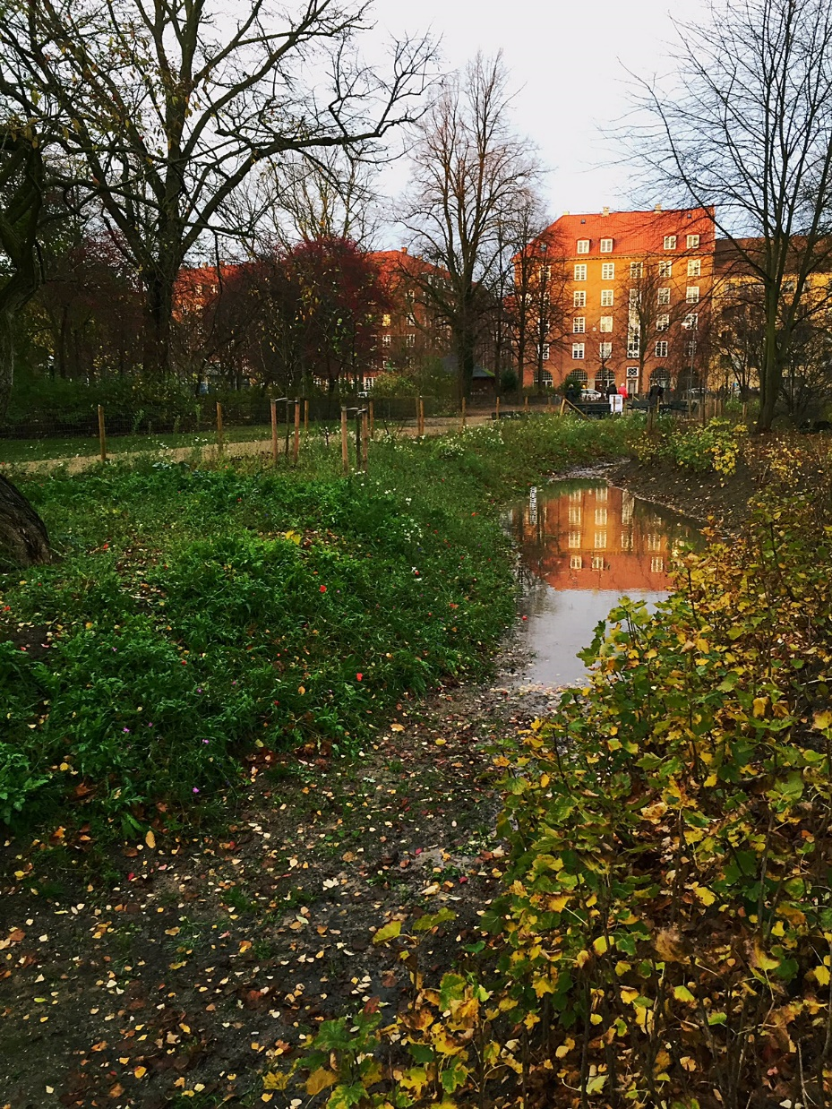
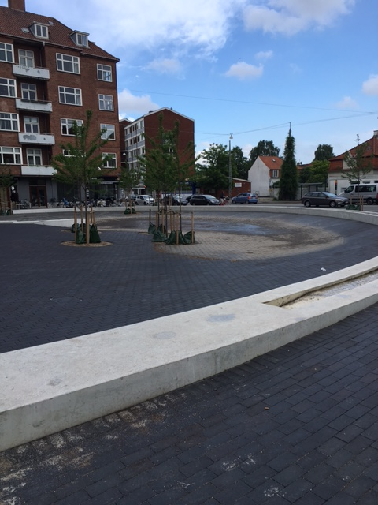
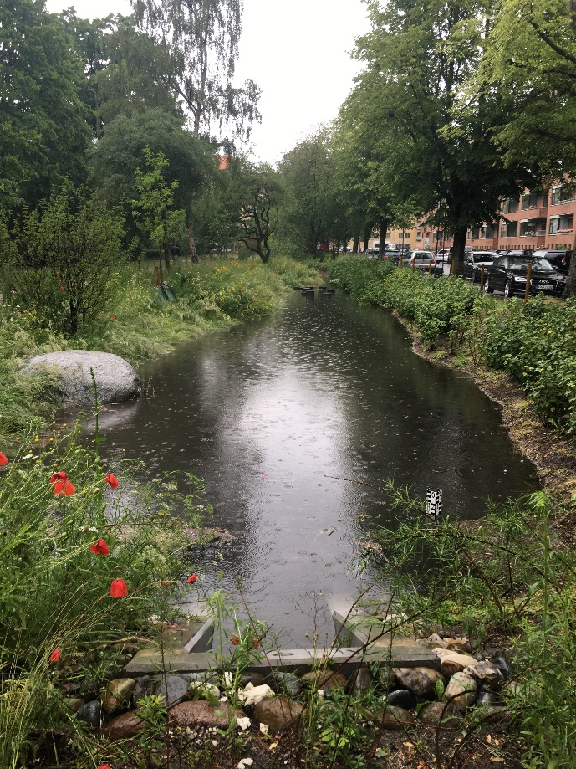
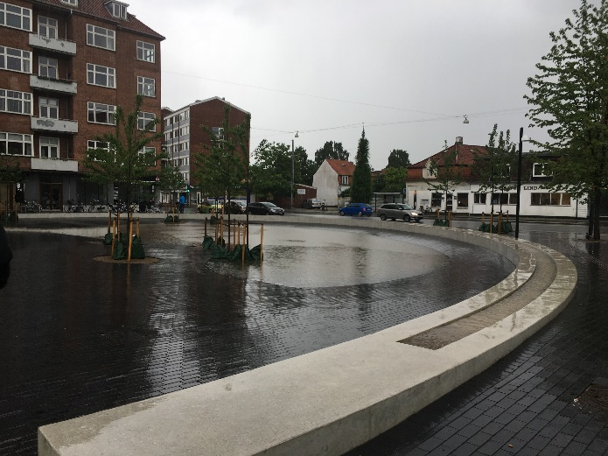
Lindevangsparken

Slide 20
Fremtidens udfordringer

Slide 21

Fra periferi til spotlight
Forsyningsselskaberne er gået fra ukendte enheder til helt centrale for udviklingen af byer

Slide 22
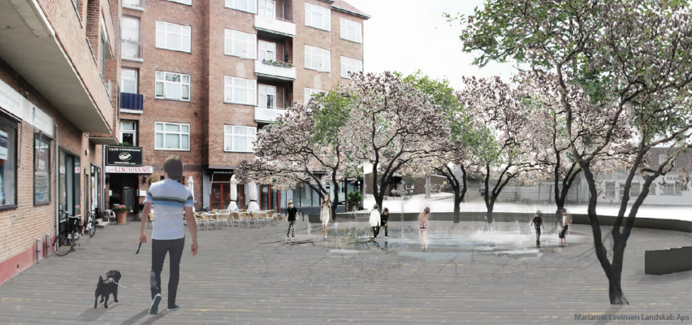

Erfaring med overflade projekter

Slide 23


Erfaringer
Det virker
  Det er både teknisk, organisatorisk og økonomisk muligt at gennemføre denne type projekter
Det kræver kniv og gaffel til kamelerne
  Mange forskellige interessenter, nye tekniske løsninger og organisering kræver åbenhed for forandring – og vilje til at gennemføre dem

Slide 24
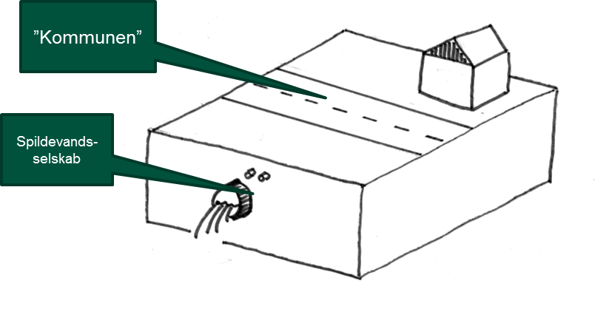
Traditionelle projekter
Da spildevandsselskaberne var i periferien passede vi os selv

Slide 25
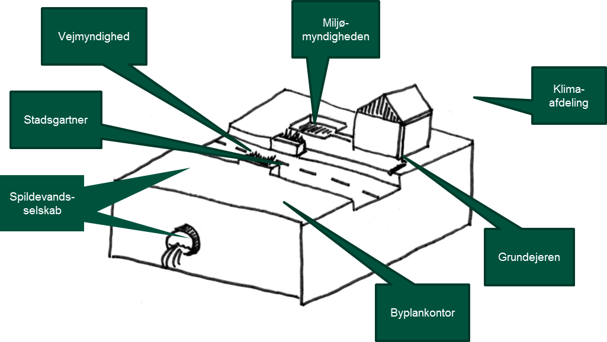
Når spildevandsselskabet kommer op til overfladen

Slide 26

Udfordring: at være i rette tid
Når private gennemfører projekter som kunne være relevante ift. Regnvandshåndtering er vi ofte ”for sent på den”
Vi har ikke den rette relation med projektejerne
Hvordan kommer vi ind i rette tid og kan påvirke en løsning og give den rette sparring?

Slide 27
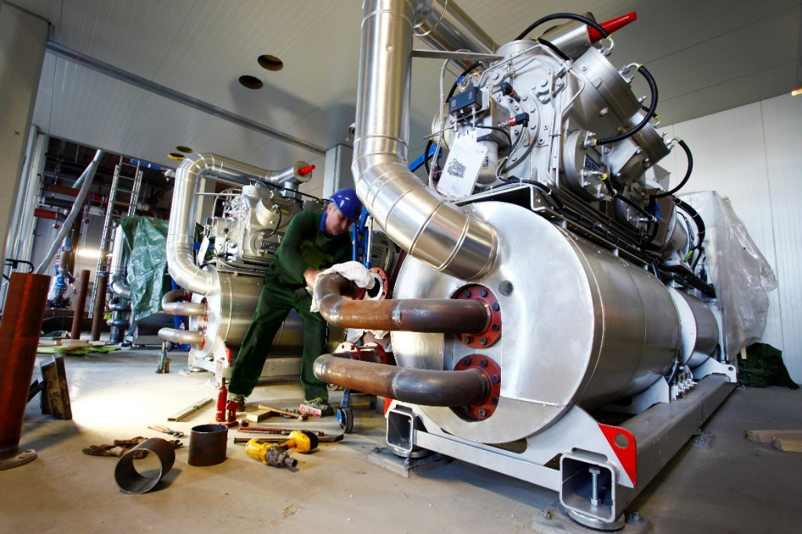
Kontaktinformation
Kristian E. Beyer
Chef for Forretningsudvikling
Frederiksberg Forsyning A/S
Direkte +45 38 18 51 19
Mobil +45 30 76 61 19
E-mail: krbe@frb-forsyning.dk
Frederiksberg Forsyning A/S
Stæhr Johansens Vej 38
2000 Frederiksberg
Tlf. 38 18 50 00
ff@frb-forsyning.dk

